Slide 1
第3章 解线性方程组的迭代法

Slide 2
§3.1 迭代法概述
迭代法是从某一取定的初始向量x⁽⁰⁾出发,按照一个适当的迭代公式 ,逐次计算出向量x⁽¹⁾, x⁽²⁾,…,使得向量序列{x^{(k)}}收敛于方程组的精确解.迭代法是一类逐次近似的方法.其优点是,算法简便,程序易于实现.

Slide 3


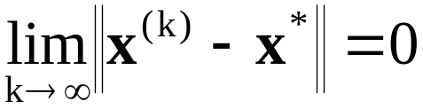
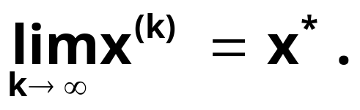
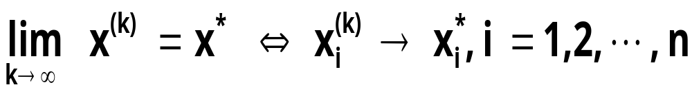
定义3.1 设向量序列
k=1,
2,…,向量
如果
则称向量序列{x^{(k)}}收敛于向量x*, 记作
易得,

Slide 4

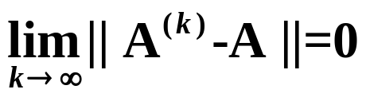
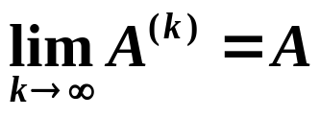
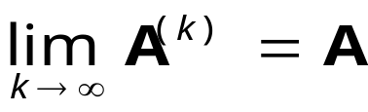
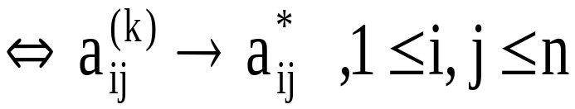
定义3.2 设序列 为n阶方阵序列，A为n阶方阵，
如果
则称序列 收敛于向量矩阵A, 记为
易得,

Slide 5
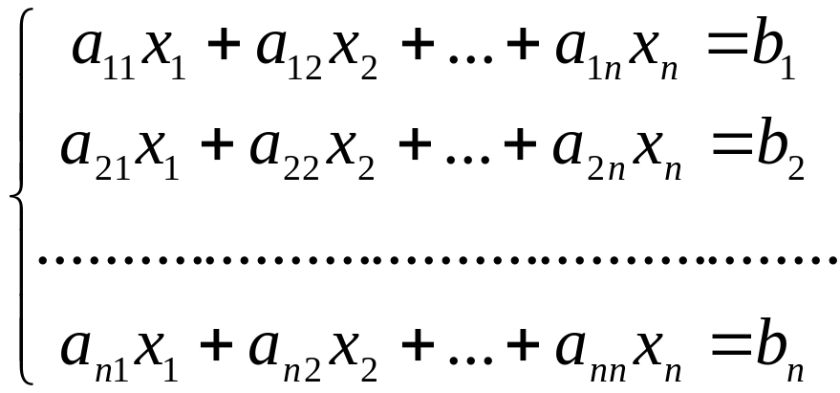
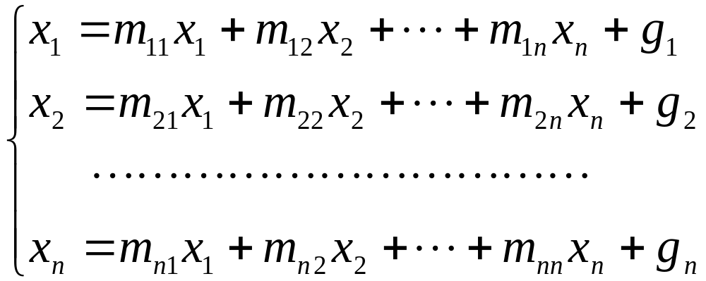
迭代法的基本思想是，把n元线性方程组
（3.1）
或
Ax=b
改写成等价的方程组
，或x=Mx+g

Slide 6
由此建立方程组的迭代公式
x^{(k+1)}=Mx^{(k)}+g , k=0,1,2,… (3.2)
其中M称为迭代矩阵。
对任意取定的初始向量x⁽⁰⁾,由(3.2)式可逐次算出迭代向量x^{(k)},k=1,2,…,
如果向量序列{x^{(k)}} 收敛于x*,由(3.2)式可得
x*=Mx*+g
从而x*是方程组x=Mx+g的解,也就是方程组Ax=b的解.
这种求解线性方程组的方法称为迭代法 ,若迭代序列{x^{(k)}}收敛,则称迭代法收敛,否则称迭代法发散.

Slide 7
§3.2 几种基本的迭代法
§3.2.1 雅可比 (Jacobi) 迭代法
Jacobi方法是由方程组(3.1)中第k个方程解出x^{(k)},得到等价方程组:

Slide 8
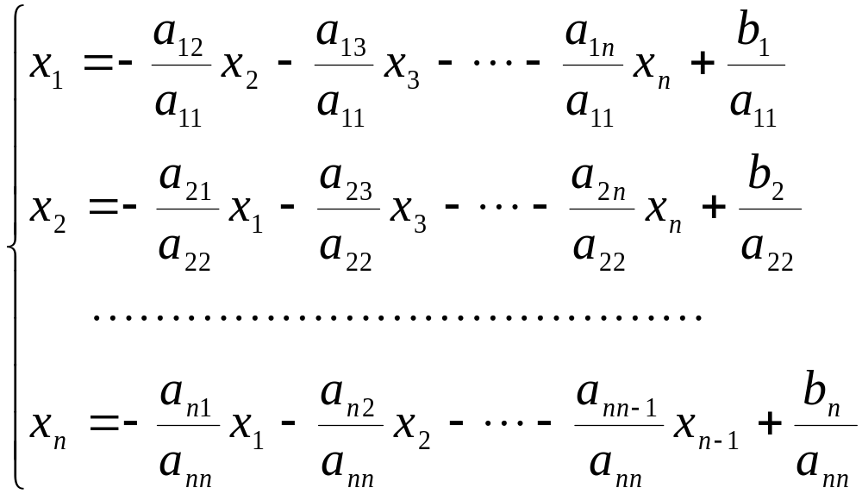
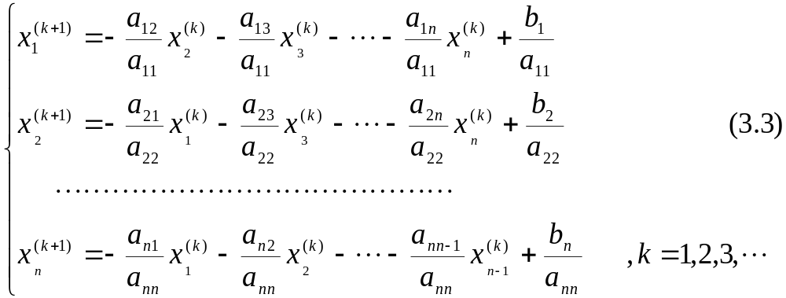
从而得迭代公式

Slide 9
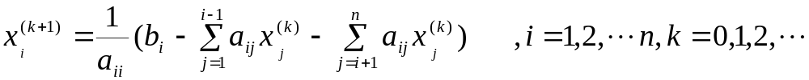
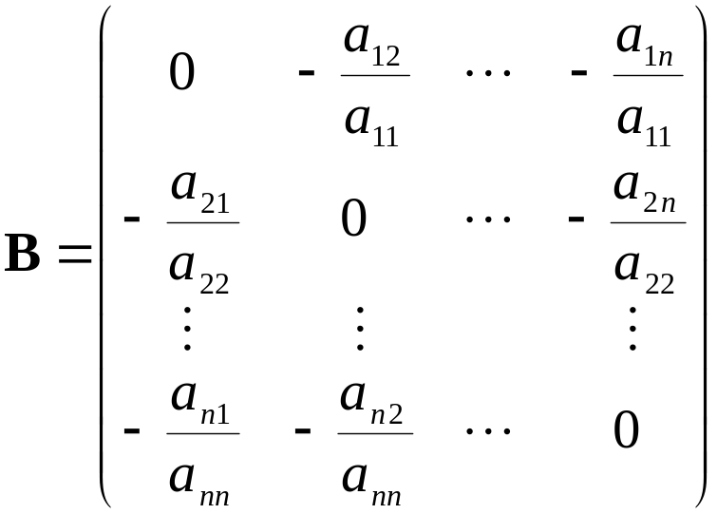
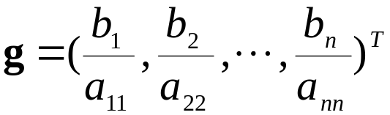
式(3.3)称为Jacobi迭代法,简称为J迭代法.
J法也记为
可见 ,J迭代法的迭代矩阵为
,则J迭代法可写成
x^{(k+1)}=Bx^{(k)}+g k=0,1,2,…
若记

Slide 10
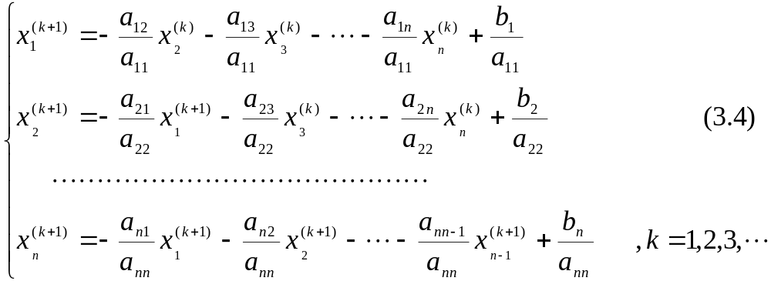
§3.2.2 高斯-赛德尔 (Gauss-Seidel) 迭代法
若在J迭代法中,充分利用新值, 则可以得到如下的迭代公式
式(3.4)称为Gauss-Seidel迭代法,简称为G-S迭代法.
G-S迭代法也可记为

Slide 11
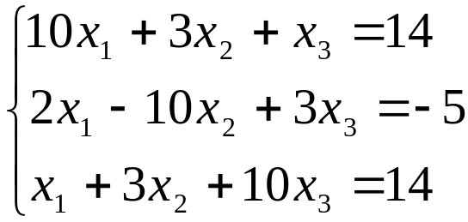
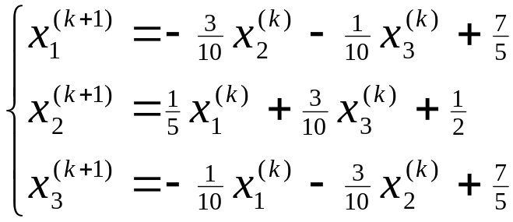

例1 用J法和G-S法求解线性方程组
方程组的精确解为x*=(1,1,1)^{T}.
解 J迭代法计算公式为
取初始向量x⁽⁰⁾=(0,0,0)^{T},迭代可得
计算结果列表如下:

Slide 12
k | x₁^{(k)} | x₂^{(k)} | x₃^{(k)} | ‖x^{(k)}-x*‖∞
0 1 2 3 4 5 6 7 | 0 1.4 1.11 0.929 0.9906 1.01159 1.000251 0.9982364 | 0 0.5 1.20 1.055 0.9645 0.9953 1.005795 1.0001255 | 0 1.4 1.11 0.929 0.9906 1.01159 1.000251 0.9982364 | 1 0.5 0.2 0.071 0.0355 0.01159 0.005795 0.0017636
可见,迭代序列逐次收敛于方程组的解, 而切迭代7次得到精确到小数点后两位的近似解.
G-S迭代法的计算公式为:

Slide 13
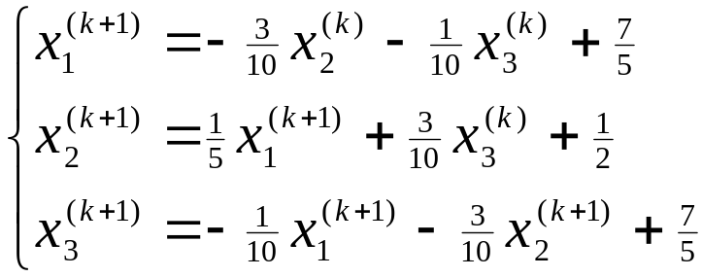
同样取初始向量x⁽⁰⁾=(0,0,0)^{T}, 计算结果为
k | x₁^{(k)} | x₂^{(k)} | x₃^{(k)} | ‖x^{(k)}-x*‖∞
0 1 2 3 | 0 1.4 1.0634 0.9951044 | 0 0.78 1.02048 0.99527568 | 0 1.026 0.987516 1.00190686 | 1 0.4 0.0634 0.0048956
由计算结果可见,G-S迭代法收敛较快.取精确到小数点后两位的近似解,G-S迭代法只需迭代3次,而J迭代法需要迭代7次.

Slide 14
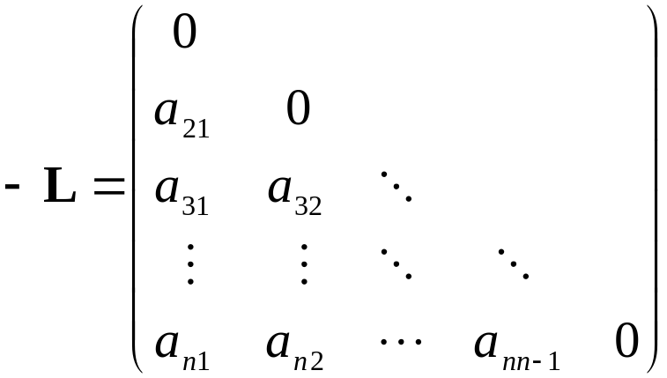
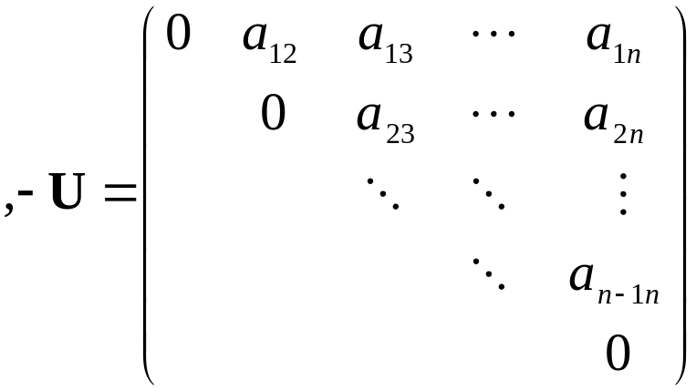
为了进一步研究,从矩阵角度来讨论上述迭代法.
对线性方程组Ax=b,记
D=diag(a₁₁,a₂₂,…,a_{nn})
则有 A=D-L-U
于是线性方程组 Ax=b 可写成
(D-L-U)x=b
等价于
Dx=(L+U)x+b 或 x=D⁻¹(L+U)x+D⁻¹b

Slide 15
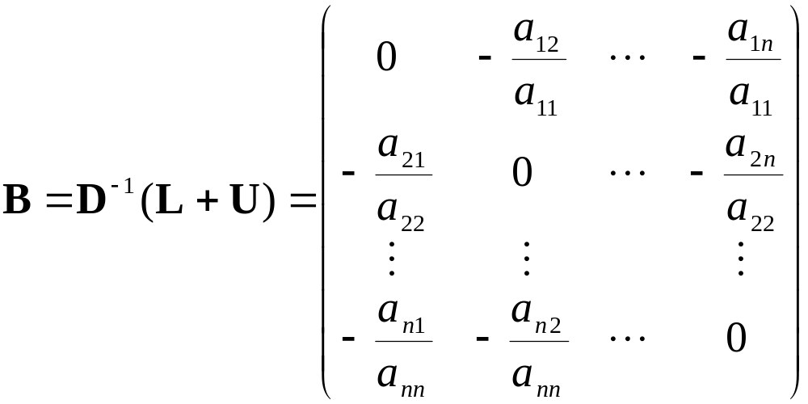
由此建立J迭代法迭代公式
x^{(k+1)}=D⁻¹(L+U)x^{(k)}+D⁻¹b k=0,1,2,…
或写成
x^{(k+1)}=Bx^{(k)}+g k=0,1,2,…
其中
G-S迭代法迭代公式可写成
x^{(k+1)}=D⁻¹Lx^{(k+1)}+D⁻¹Ux^{(k)}+D⁻¹b

Slide 16
Dx^{(k+1)}=Lx^{(k+1)}+Ux^{(k)}+b
(D-L)x^{(k+1)}=Ux^{(k)}+b
x^{(k+1)}=(D-L)⁻¹Ux^{(k)}+(D-L)⁻¹b
所以G-S迭代法可以写成
x^{(k+1)}=Gx^{(k)}+g k=0,1,2,…
其中
G=(D-L)⁻¹U , g=(D-L)⁻¹b

Slide 17
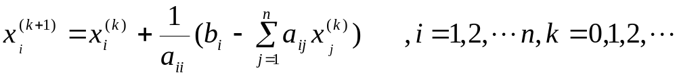
§3.2.3 松弛迭代法---SOR方法
将Jacobi迭代法
改写成
写成向量形式就是
x^{（k+1）}=x^{（k）}+D⁻¹(b-Ax^{(k)}) , k=0,1,2,…
Gauss-Seidel迭代法也可写成
或写成向量形式
x^{（k+1）}=x^{（k）}+D⁻¹(b+Lx^{(k+1)}+(U-D)x^{(k)}) , k=0,1,2,…

Slide 18
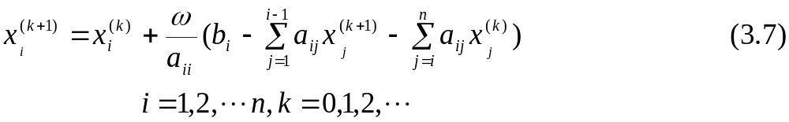
构造迭代公式
此迭代法称为SOR方法,其中参数ω称为松弛因子,当ω>1时称为超松弛迭代, 当ω<1时称为低松弛迭代.
其矩阵形式
x^{(k+1)}=x^{(k)}+ωD⁻¹(b+Lx^{(k+1)}+(U-D)x^{(k)}) , k=0,1,2,…
于是有
Dx^{(k+1)}=Dx^{(k)}+ω(b+Lx^{(k+1)}+(U-D)x^{(k)})
所以
x^{(k+1)}=(D-ωL)⁻¹ [(1-ω)D+ωU]x^{(k)}+ω(D-ωL)⁻¹b ,k=0,1,2,…
因此,SOR方法的迭代矩阵为
£_{ω}=(D-ωL)⁻¹ [(1-ω)D+ωU]

Slide 19
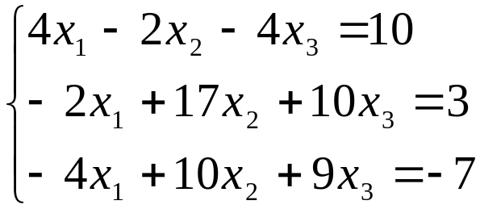
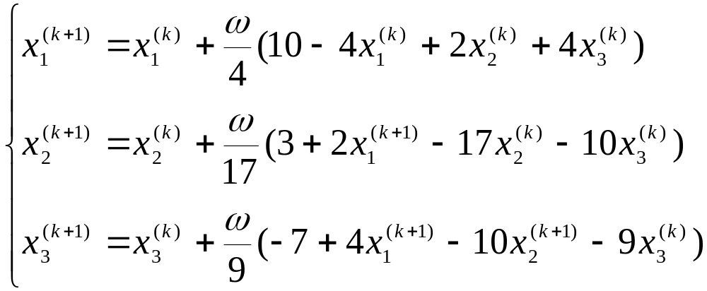
例4
用SOR方法解线性方程组
方程组的精确解是x*=(2,1,-1)^{T}.
解 SOR方法迭代公式为
取x⁽⁰⁾=(0,0,0)^{T},ω=1.46,计算结果如下:

Slide 20
k | x₁^{(k)} | x₂^{(k)} | x₃^{(k)}
0 1 2 3 … 20 | 0 3.65 2.32166910 2.5661399 …… 1.9999987 | 0 0.8845882 0.4230939 0.6948261 …… 1.0000013 | 0 -0.2021098 -0.22243214 -0.4952594 …… -1.0000034
从结果可见 ,迭代20次时已获得精确到小数点后五位的近似解.如果取ω=1.25,则需要迭代56次才能得到具有同样精度的近似解;如果取ω=1,则需迭代110次以上.

Slide 21
§3.3 迭代法的收敛条件

Slide 22
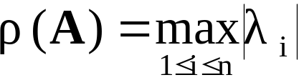
§3.3.1 矩阵的谱半径
设λ是矩阵A的特征值,x是对应的特征向量,则有
Ax= λx
利用向量和矩阵范数的相容性, 则得
|λ|‖x‖=‖λx‖=‖Ax‖≤‖A‖‖x‖
于是 |λ|≤‖A‖
设n阶矩阵A的n个特征值为λ₁, λ₂, …, λ_{n}, 则称
对矩阵的任何一种相容范数都有
为矩阵A的谱半径.
ρ (A)≤‖A‖
另外, ∀ε >0, ∃一种相容范数, 使 ‖A‖≤ρ (A)+ε

Slide 23


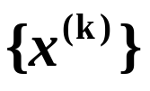
§3.3.2 迭代法的收敛条件
定理3.6 对任意初始向量 和右端项 ,由迭代格式
x^{(k+1)}=Mx^{(k)}+g , k=0,1,2,…
产生的向量序列 收敛的充要条件是
ρ (M)<1
推论 1 设迭代格式 x^{(k+1)}=Mx^{(k)}+g，若‖M‖<1, 则向量序列
收敛.
推论 2 松弛法收敛的必要条件是 0<ω<2.

Slide 24
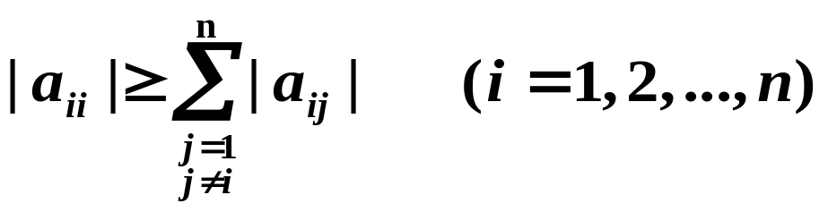
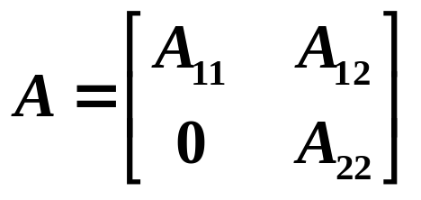
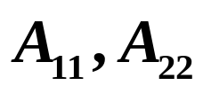
定义3.4 若n阶矩阵A=(a_{ij})满足:
且至少有一个i值，使上式中不等号严格成立，则称A
为弱对角占优阵.若对所有的i,上式中不等号均严格成立，
则称矩阵A是严格对角占优矩阵.
定义3.5 如果矩阵A不能通过行的互换和相应列的互换成为矩阵形式
其中 为方阵，则称A是不可约的.

Slide 25
几个常用的收敛性条件：
1、若A是严格对角占优矩阵或不可约弱对角占优阵,则解线性方程组Ax=b的J迭代法和G-S迭代法均收敛.
2、若A是严格对角占优矩阵,0<ω≤1，则解方程组Ax=b的SOR方法收敛.
3、若A是对称正定矩阵,0<ω<2，则解方程组Ax=b的SOR方法收敛.

Slide 26

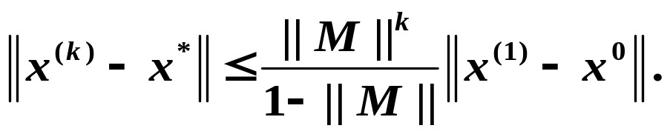
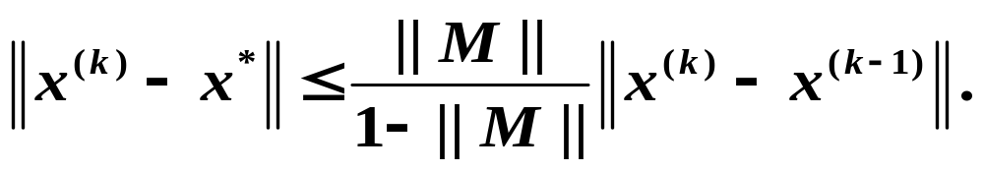
§3.3.3 误差估计
定理3.7 设有迭代格式 x^{(k+1)}=Mx^{(k)}+g,若‖M‖<1,
收敛于 则有误差估计式
定理3.8 在定理3.7的条件下，有

